Slide 1

Интерактивный тренажер
по теме:
«Словосочетание. Виды словосочетаний.
Способы связи в словосочетаниях».

Slide 2

Словосочетание – это сочетание
двух или более знаменательных слов,
связанных друг с другом
по смыслу и грамматически.
(большой дом, слишком долго)
В отличие от предложении словосочетание
не имеет грамматическую основу,
то есть подлежащее и сказуемое.
(Весна наступила. Мы пришли.)

Slide 3
Укажите лишнее
Воздух чист
Легко дышится
Весенняя свежесть
И следом печальным

Slide 4
Укажите лишнее
Вились в беспорядке
Усталый странник
В течение года
Назвать точно

Slide 5
Укажите лишнее
Идти спотыкаясь
Симптомы болезни
Я вышел
Ташкентское метро

Slide 6
Укажите лишнее
Звали вперед
Голова закружилась
Действовать по плану
Смелых первопроходцев

Slide 7
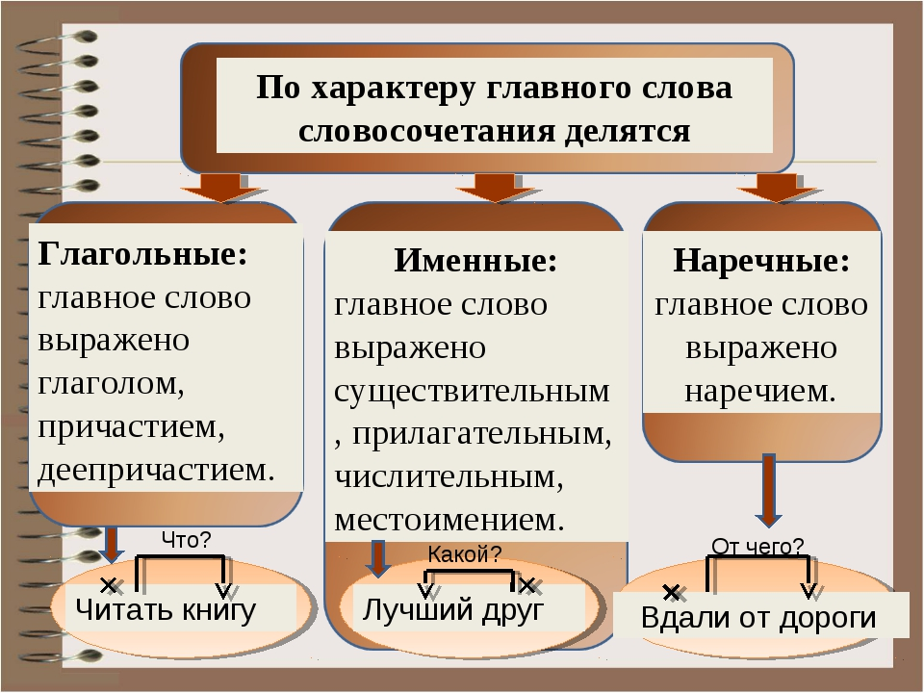

Slide 8





Укажите наречное словосочетание.
За правильным ответом скрывается картинка,
по которой вы должны угадать фразеологизм
Стреляный воробей
(Очень опытный человек)
Угадайте фразеологизм по картинке
Очень
хочется
Кабинет директора
ответ
Огромная скорость
То место

Slide 9

Укажите именное словосочетание
Съесть собаку
(означает, что человек
мастер своего дела)
Угадайте фразеологизм по картинке
Сорвать аплодисменты
Приход
весны
Угадайте фразеологизм по кртинке
ответ
Финишировали
первыми
Прошёл замечательно

Slide 10
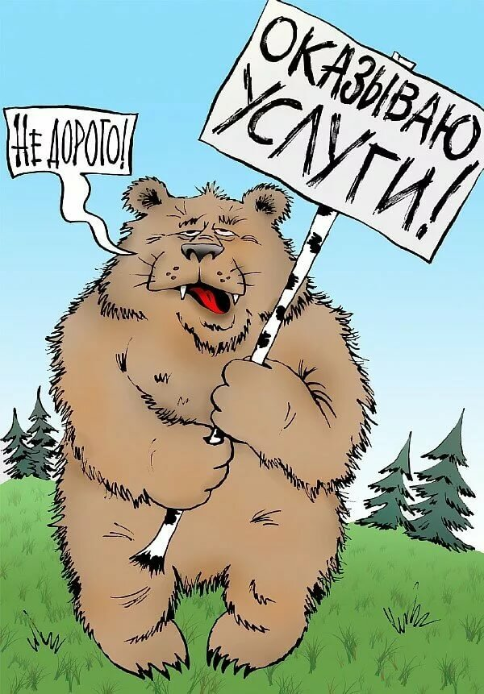
Укажите глагольное словосочетание
Медвежья услуга (бесполезная услуга)
Угадайте фразеологизм по картинке
Ценный работник
Ягоды
крыжовника
Угадайте фразеологизм по кртинке
ответ
Восемь
дней
Нарушить
договор

Slide 11
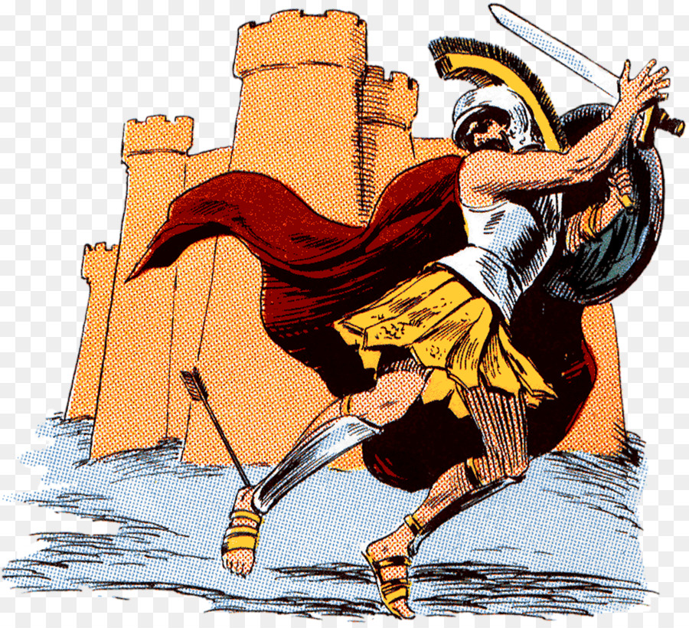
Укажите именное словосочетание
Ахилле́сова пята́ (уязвимое место)
Угадайте фразеологизм по картинке
Потемневший
от загара
За высокой
горой
Угадайте фразеологизм по кртинке
ответ
Растут
рядом
Прилетали раньше

Slide 12
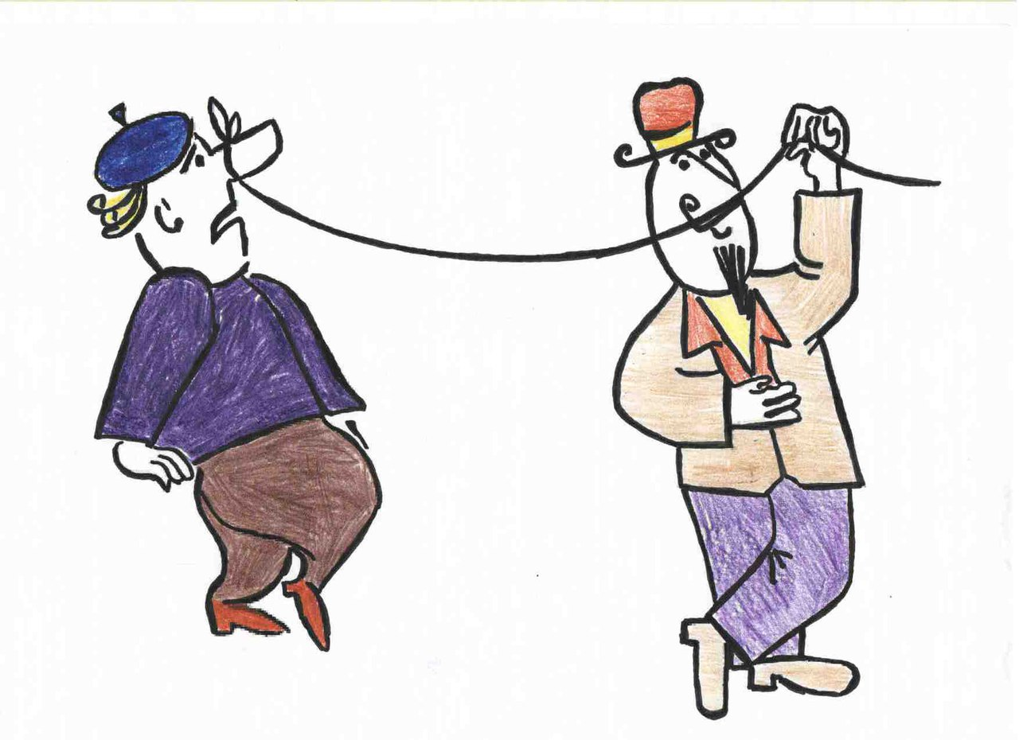
Укажите глагольное словосочетание
Водить за нос
(вводить в заблуждение, обманывать)
Угадайте фразеологизм по картинке
Мокрые от
дождя
Времена
года
Угадайте фразеологизм по кртинке
ответ
Жаренная
в масле
Одним
детенышем

Slide 13
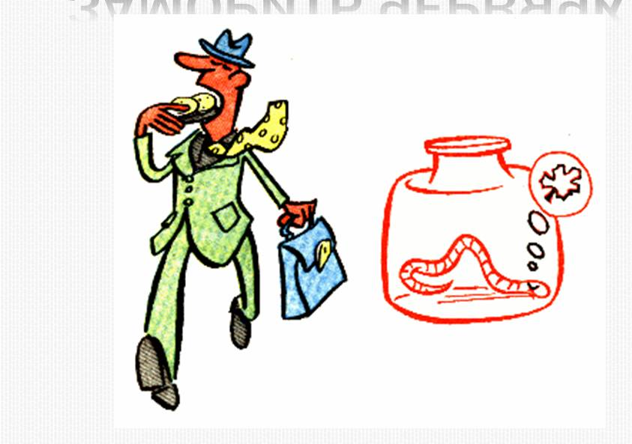
Укажите наречное словосочетание
Заморить червячка
(слегка утолить голод)
Угадайте фразеологизм по картинке
Совершенно
правильно
Приятное
известие
Угадайте фразеологизм по кртинке
ответ
Ступает
неслышно
Сообщение
синоптиков

Slide 14
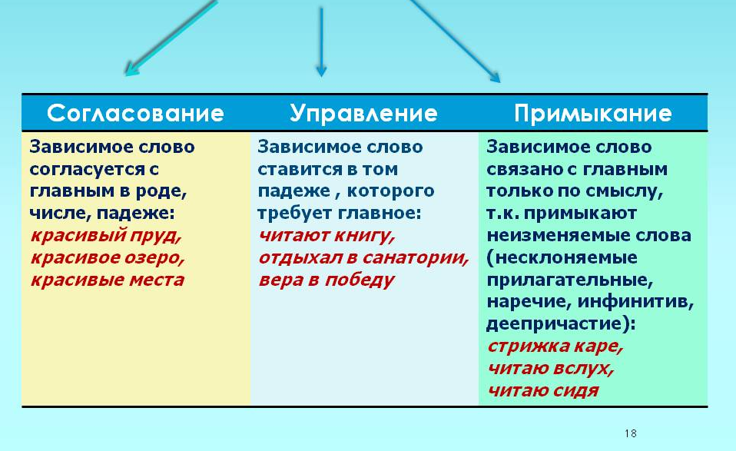
Способы связи слов в словосочетании

Slide 15
Определите способ связи в словосочетаниях.(Нажмите на номер. Чтобы узнать ответ, нажмите на появившееся окно со словосочетанием.
примыкание
согласование
управление
Упражнение 3
управление
согласование
Интерес-
ная брошюра
Написать рассказ
Встречаться тайком
Приехать с юга
Тихое озеро
1
2
3
4
5
согласование
управление
управление
примыкание
управление
Каждый гражданин
Выбежав из комнаты
Совет матери
Писать грамотно
Действо-
вать по плану
6
7
8
9
10
согласование
управление
примыкание
управление
примыкание
Лечь поздно
Свежие новости
Отплыть от берега
Готовый помочь
Достойный награды
11
12
13
14
15
управление
примыкание
примыкание
примыкание
управление
Стремление к знаниям
Желание работать
Вытереть насухо
Говорить по- английски
Контроль за
исполнением
16
17
18
19
20

